Slide 1

LAYANAN CLOUD DENGAN MICROSOFT AZURE
ANGOTA KLOMPOK :
ASHAR RAMADAN (16.11.0088)
ATA FAZAL AKWAN.(16.11.0101)
HERU SUBIANTO(16.11.0113)

Slide 2
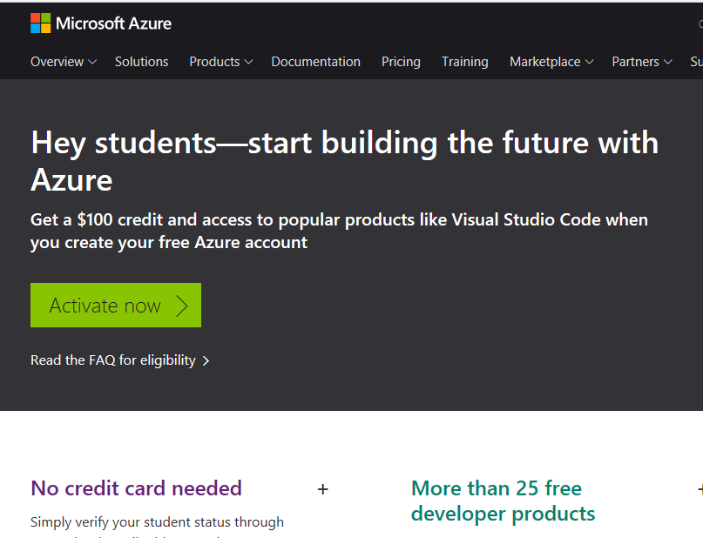
Langkah yang Pertama kita harus masuk terlebih dahulu ke azure melalui link “https://azure.microsoft.com/en-us/free/students/” kemudian akan muncul tampilan seperti gambar di samping
Setelah itu, klik “Active Now” maka kita akan langsung diantarkan ke halaman berikutnya, dimana kalian diperintahkan untuk masuk ke akun Microsoft kalian (Jika tidak punya, kalian hanya perlu membuatnya dan itu cukup mudah, ikuti langkah-langkahnya dan kalian sudah siap).
Notes:
© Copyright Showeet.com – Free PowerPoint Templates

Slide 3

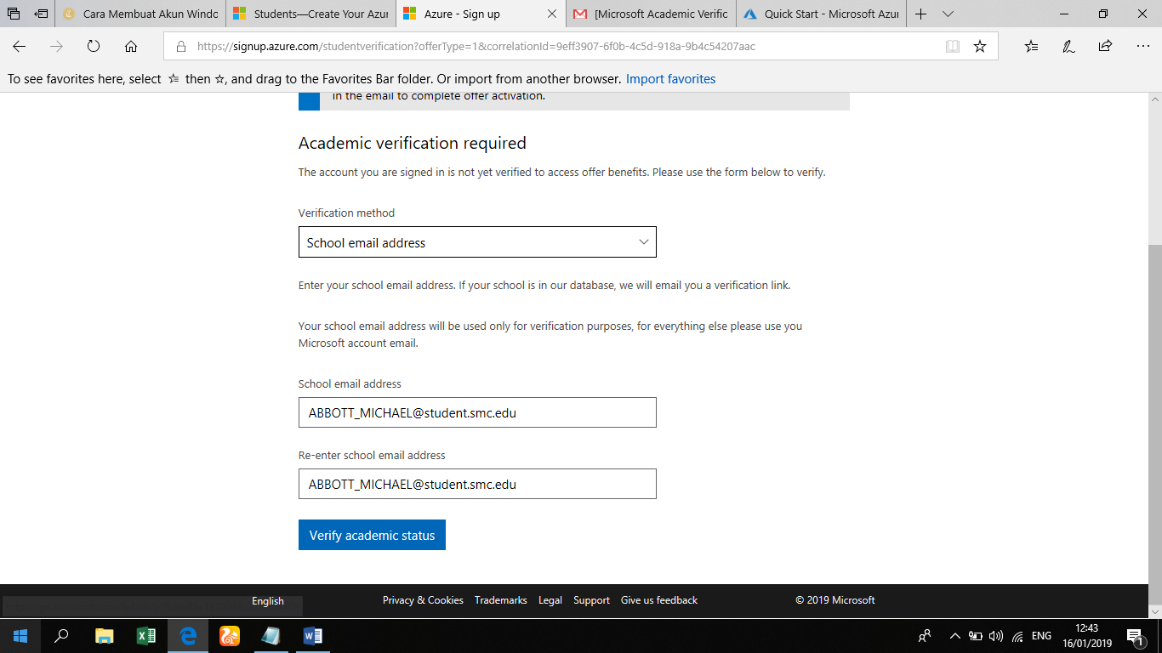
ACADEMIC VERIFICATION
Kemudian anda diminta untuk mengisi. Jika sudah tingal klik tombol “VERIFY ACADEMIC STATUS “
Notes:
© Copyright Showeet.com – Free PowerPoint Templates

Slide 4
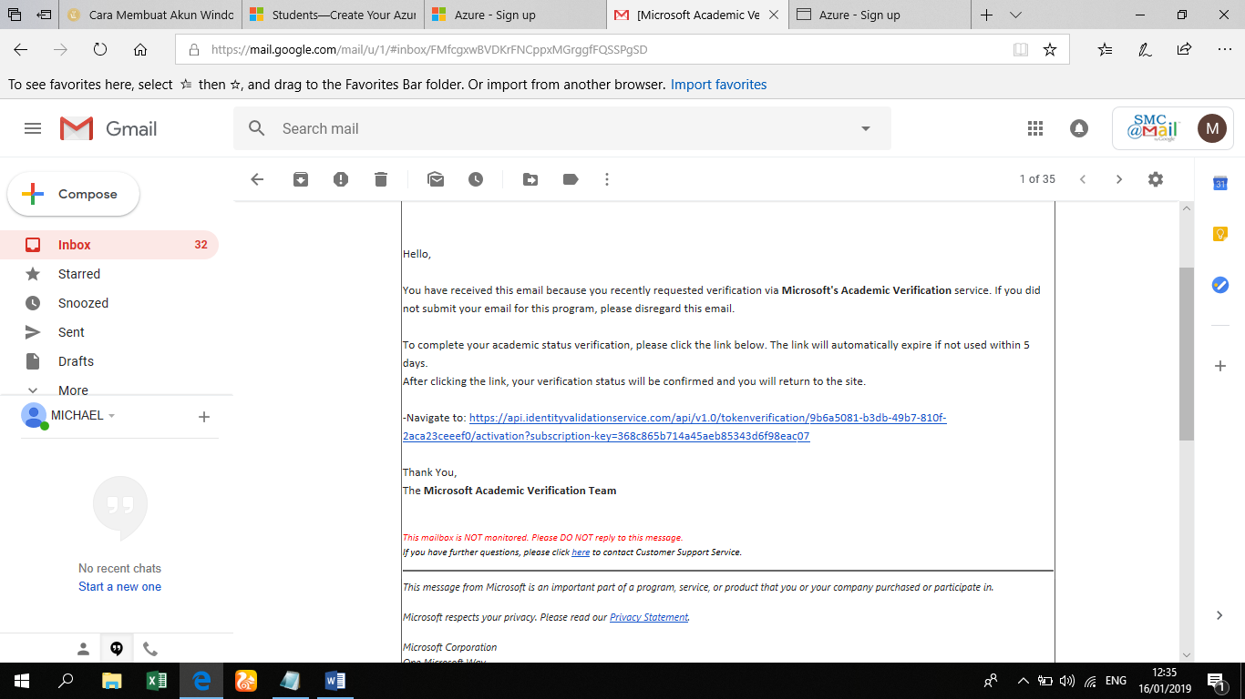
Email verifikasi
Jika langkah sebelumnya berhasil maka ada notifikasi di gmail. Kemudian klik link yang di kirimkan ke gmail kita .
Notes:
© Copyright Showeet.com – Free PowerPoint Templates

Slide 5
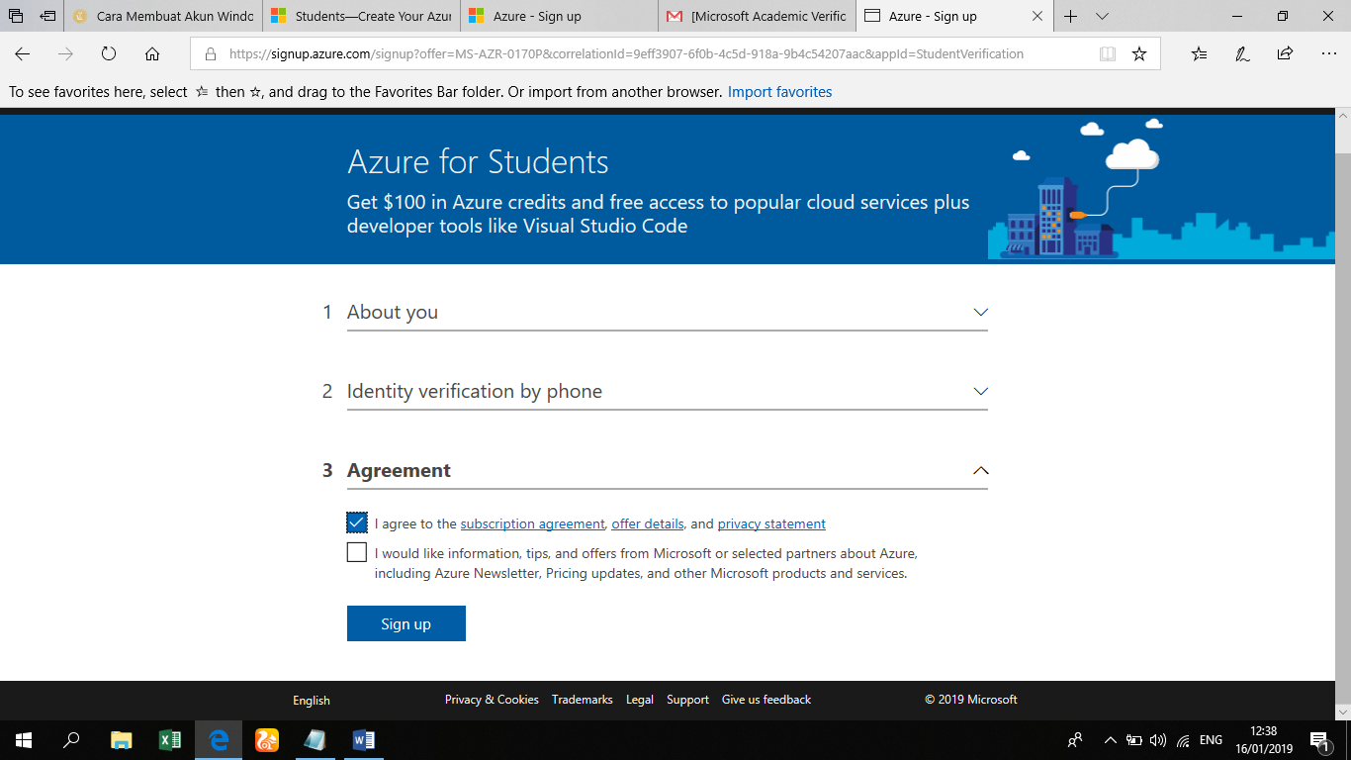
Anda diminta untuk mengisi data diri dan verifikasi
klik sign up jika data sudah terisi.

Slide 6
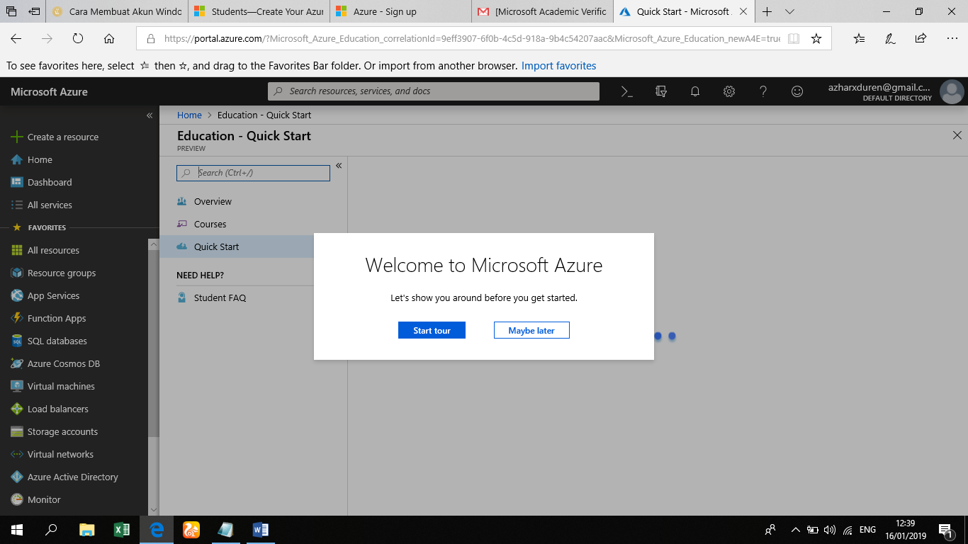
Tampilan awal Microsoft azure
Anda akan di bawa ke tampilan utama micsrosoft azure. Jika melalui cara login dengan student anda akan di beri deposit $100 dalam kredit.
Notes:
© Copyright Showeet.com – Free PowerPoint Templates

Slide 7
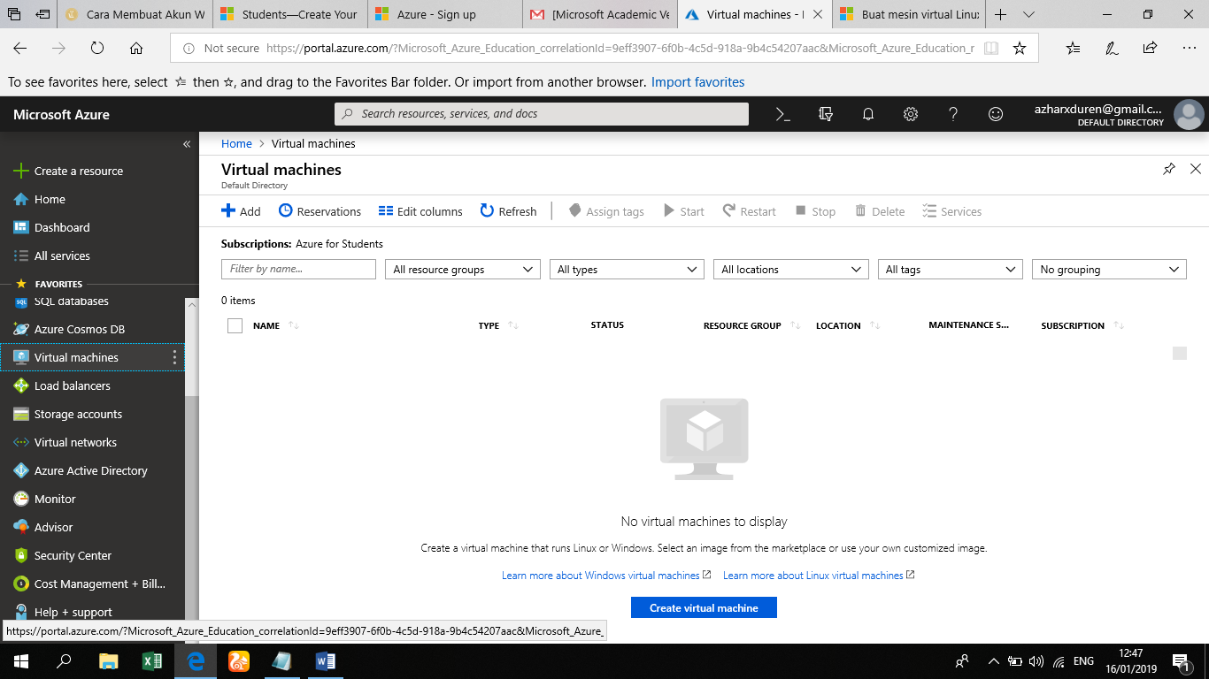
Membuat virtual mesin
Pertama klik menu virtual machine
Maka kita akan di bawa ke tampilan seperti gambar disamping
klik creat virtual machine

Slide 8
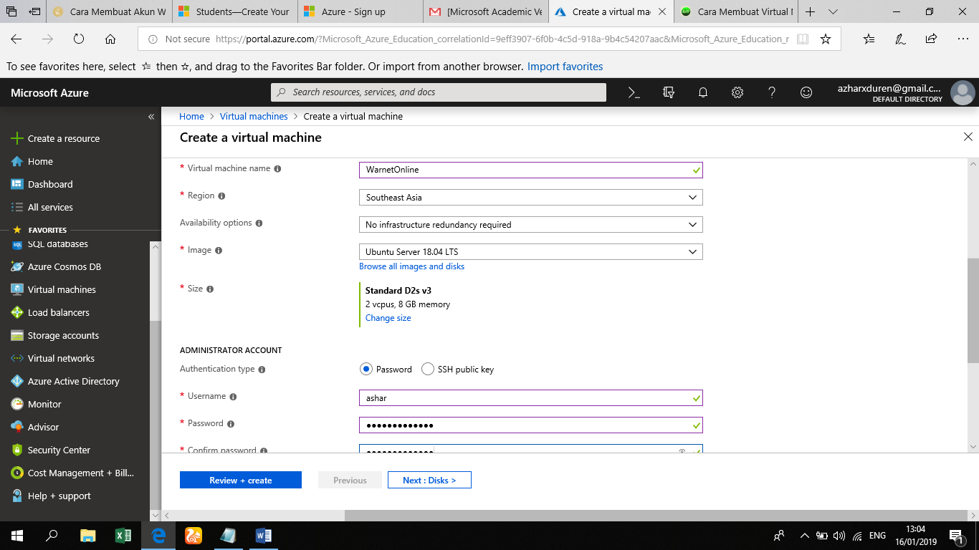
Tampilan creat virtual mesin
Kemudian kita akan di bawa ke tampilan seperti gambar disamping .
Isikan sesuai kebutuhan.

Slide 9
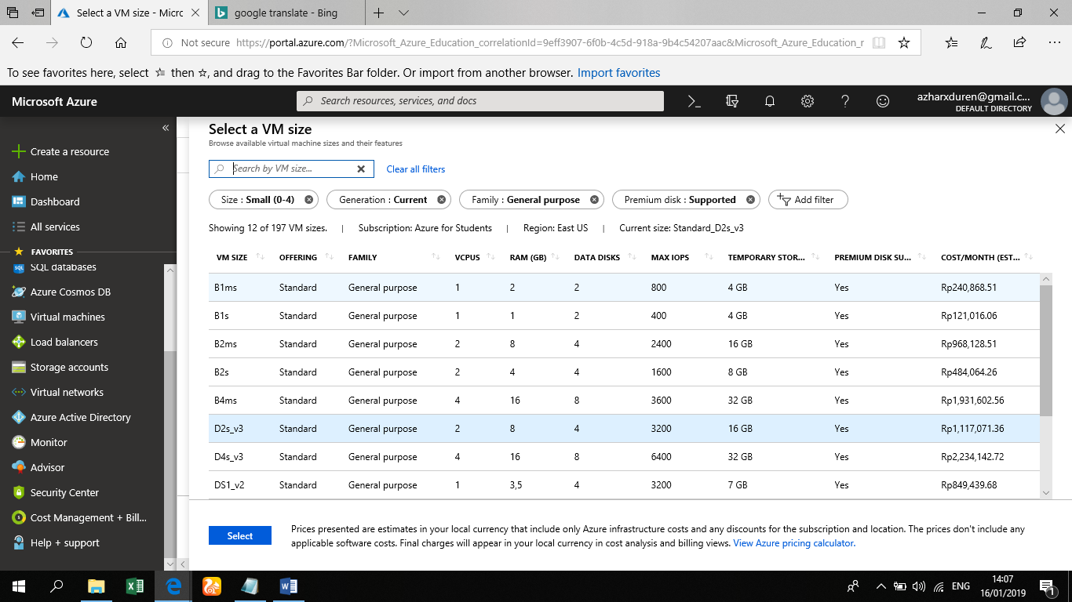
Spesifikasi yang ditawarkan

Slide 10
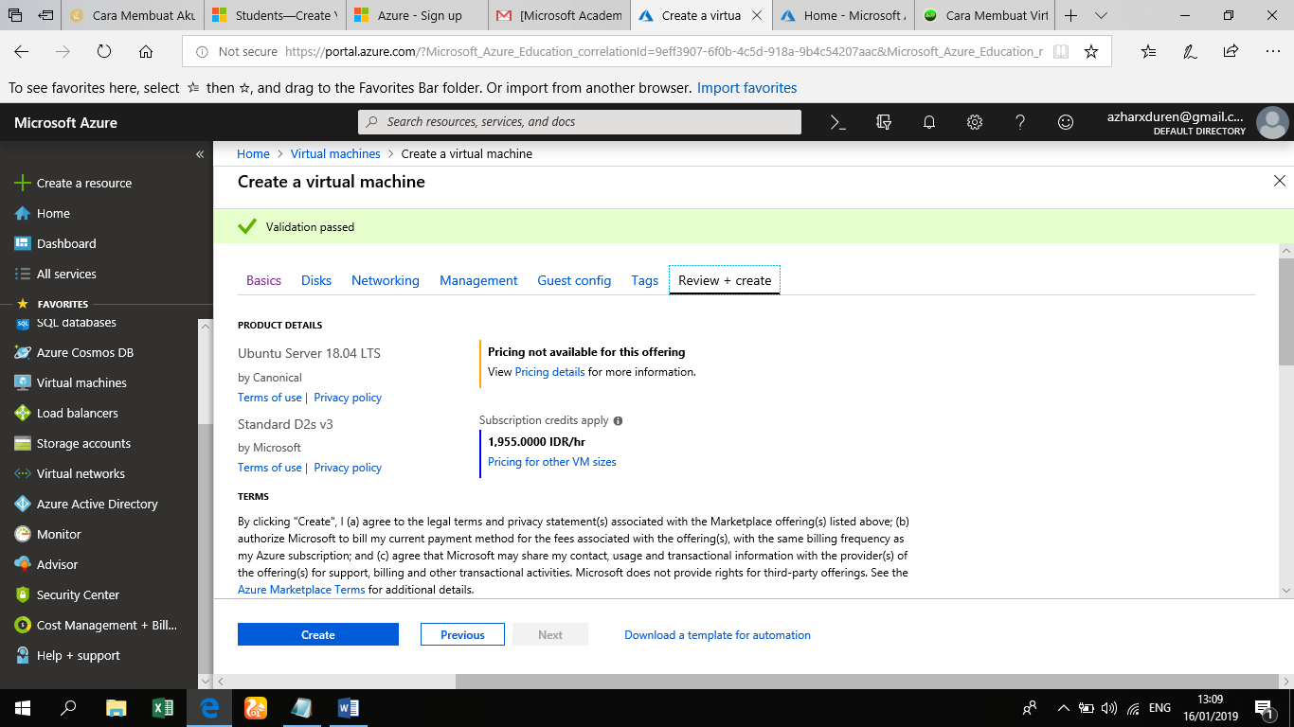
Jika berhasil Maka ada tampilan seperti gambar disamping.

Slide 11

Sekian dan Terimakasih.

